Slide 1
ダイナミックLCAの要件整理
― 対象範囲・遅延排出の根拠・パラメータ ―
林野庁 御中
2026年5月27日
調査項目② 政策・制度調査 報告

Slide 2
エグゼクティブサマリー
静的GWP100の物理的誤りを修正する科学的ツール = DCF
論証起点
静的GWP100は「今日の1kgCO₂ ≡ 50年後の1kgCO₂」と扱うため、木材の50年貯蔵という実在する気候便益を計測できない。
動的特性化係数（DCF）はこの物理的誤りを修正する科学的ツールであり、RE2020はその最初の法規制化である。
No.9
対象範囲
2022年1月以降の全新築建物に適用。4フェーズで基準値を段階厳格化。seuil値はE+C-実証2,200棟から導出
No.10
遅延排出
「後の排出ほど気候影響が小さい」をIPCC AR4累積放射強制力比で定量化。t=50年で即時排出比42%減
No.11
パラメータ
線形近似 1−0.00842t（上限50年、下限0.58）。IPCC AR4から最小二乗法で導出したアダプティブ設計

Slide 3
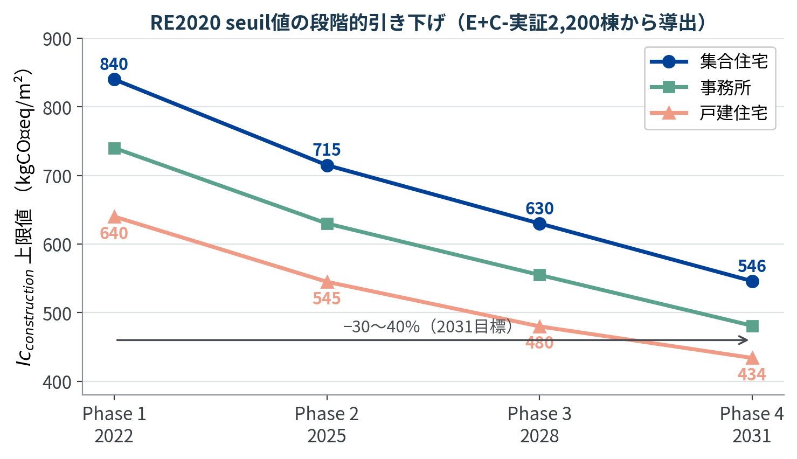
【No.9】
対象建築物の種別・範囲・段階適用
フランス本土の新築建物。住宅2022/1、非住宅2022/7から
区分 | 対象 | 最初の適用
住宅 | 戸建・集合住宅 | 2022年1月1日
非住宅 | 事務所・教育・商業・ホテル | 2022年7月1日
既存改修 | 対象外（新築専用規制） | —
機能単位：建物1棟・床面積1m²・設計耐用年数50年（EN 15978準拠）
炭素指標 Ic の単位：kgCO₂eq/m²
seuil値の4フェーズ段階引き下げ（−30〜40%）

Slide 4
建物種類別・フェーズ別 seuil値
Ic_construction 上限値 [kgCO₂eq/m²]（中央値ゾーン代表値）
建物種別 | Phase1 2022 | Phase2 2025 | Phase3 2028 | Phase4 2031
戸建住宅 (MI) | 640 | 約545 | 約480 | 約420〜448
集合住宅 (LC) | 840 | 約715 | 約630 | 約505〜588
事務所 | 740 | 約630 | 約555 | 約444〜518
教育施設 | 660 | 約560 | 約495 | 約396〜462
ホテル | 770 | 約655 | 約578 | 約462〜539
段階施行の設計思想：① 建材業界・設計者・規制当局の準備時間確保 ② 実績データ蓄積後に係数を見直すアダプティブ・レギュレーション ③ 集合住宅(840)が戸建(640)より高いのは共用設備・地下駐車場の付帯排出のため
出典: Arrêté du 4 août 2021, Annexe II; Cerema (2024) §4.2（フェーズ2以降は原文照合中）

Slide 5
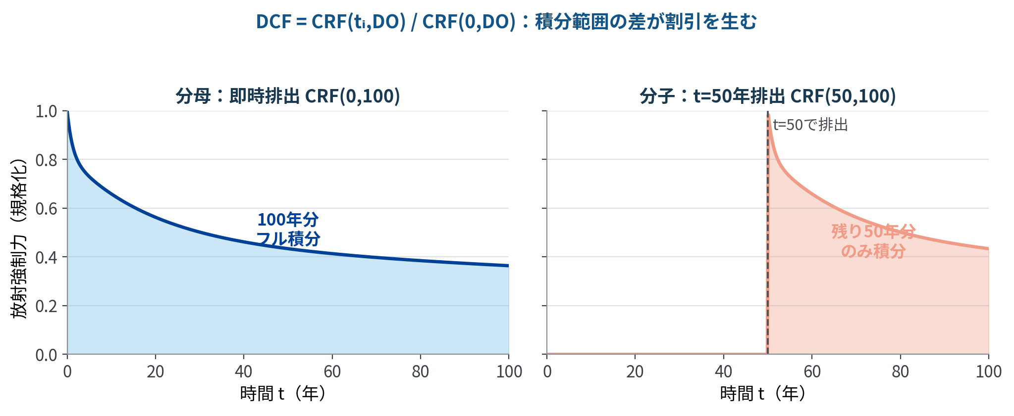
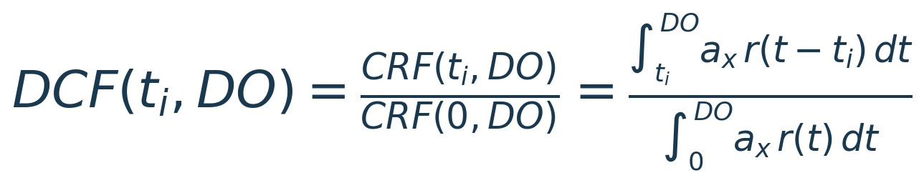
【No.10】
遅延排出の評価根拠：時間と気候影響
なぜ「後の排出ほど気候影響が小さい」と言えるのか
● 静的LCAは全排出・吸収を評価開始時点 t=0 に集約して扱う
● 今日のCO₂は100年間ずっと放射強制力を生じる
● 50年後のCO₂は評価期間100年のうち残り50年分しか大気中にいない
● → 累積影響は必然的に小さくなる。これを定量化したのがDCF
DCFは0〜1の値。早期排出ほど1に近く（影響大）、後年ほど0に近い（影響小）

Slide 6
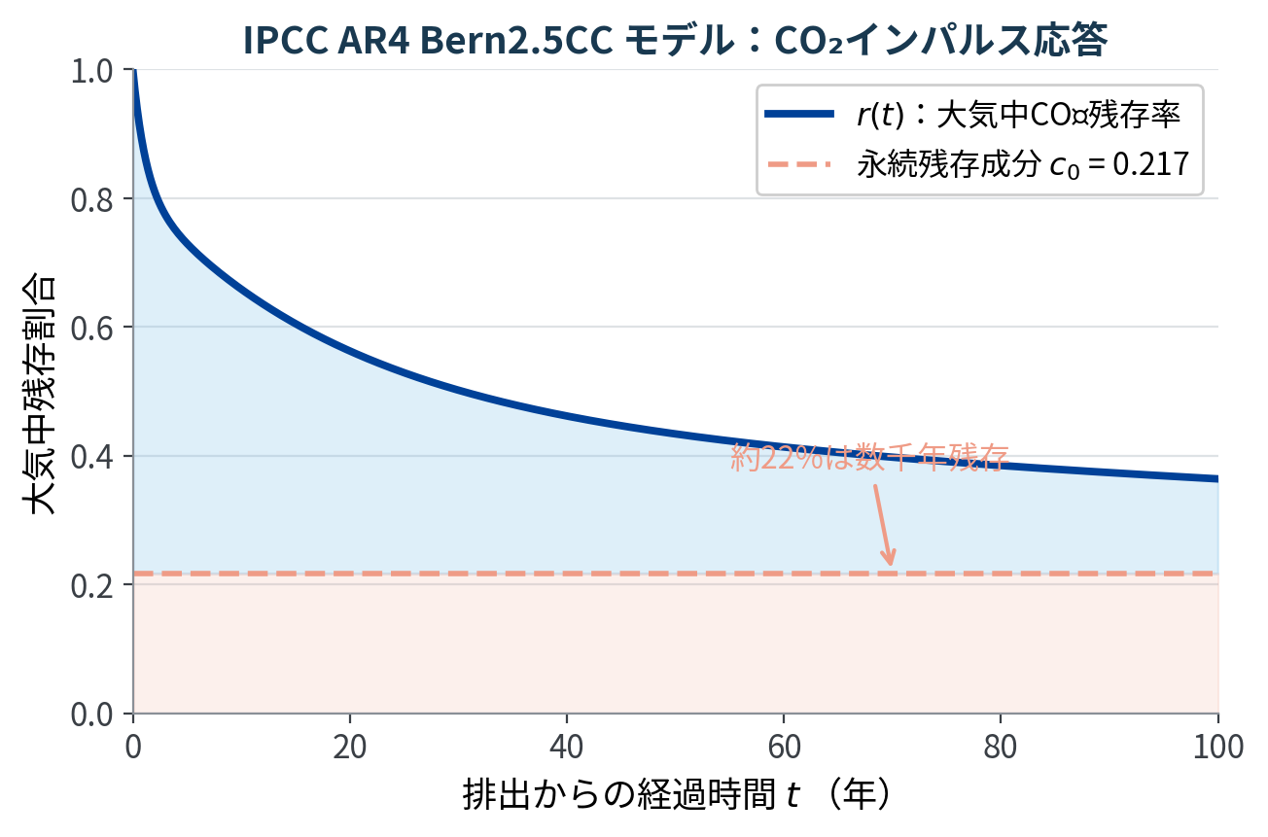
大気中CO₂応答モデル：IPCC AR4 Bern2.5CC
r(t)（大気残存率）を4指数関数で表現
パラメータ | 数値 | 物理的意味
c₀ | 0.217 | 永続残存成分（数千年）
c₁ / τ₁ | 0.259 / 172.9年 | 深層海洋吸収
c₂ / τ₂ | 0.338 / 18.51年 | 海洋上中層吸収
c₃ / τ₃ | 0.186 / 1.186年 | 生物圏・土壌吸収
aₓ | 1.55×10⁻¹⁵ | CO₂放射強制力係数
モデル検証：t=1000年で r≈22.4% → IPCCの「約22%が永続残存」と整合

Slide 7
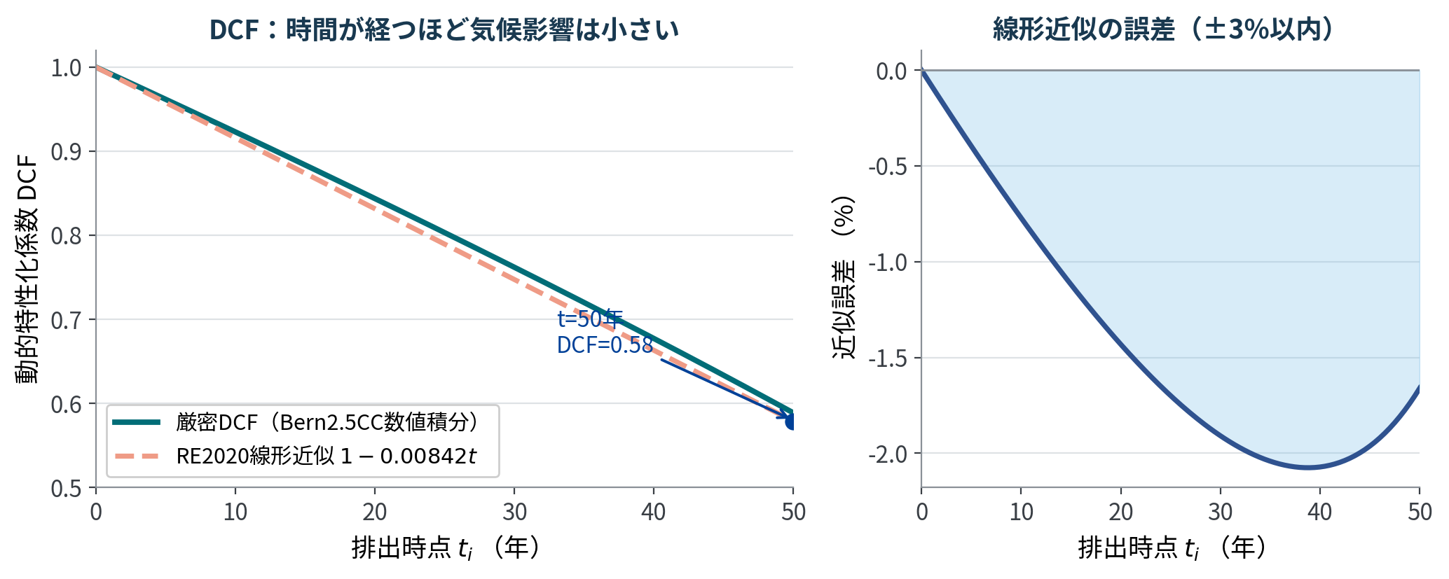
【No.11】
RE2020線形近似係数とその精度
Bern2.5CCの厳密DCFを最小二乗法で線形近似（誤差±3%）
● Benoist(2009)が提示、Solinnen(2018)が実務確定
● 傾き−0.00842/年、0〜50年で真のDCFに対し±3%以内
● 下限0.580：t=50年での値 1−0.00842×50=0.579
● 規制の透明性・予測可能性を高める実務的判断
線形近似は非線形DCFより不正確だが、透明性・実務コストの観点から2022年段階の採用が合理的

Slide 8
主要パラメータ一覧
RE2020採用値と出典
パラメータ | RE2020採用値 | 出典
時間地平線 DO | 100年（固定） | Solinnen (2018)
設計耐用年数 | 50年（標準） | EN 15978 / Cerema (2024)
線形係数傾き | −0.00842/年 | Benoist (2009)
下限係数 | 0.580（固定） | Solinnen (2018)
CO₂応答モデル | IPCC AR4 Bern2.5CC | IPCC (2007)
CRF(0,100) 典型値 | ≈0.0192 W·m⁻²·yr·(kgCO₂)⁻¹ | Solinnen (2018) 数値積分

Slide 9
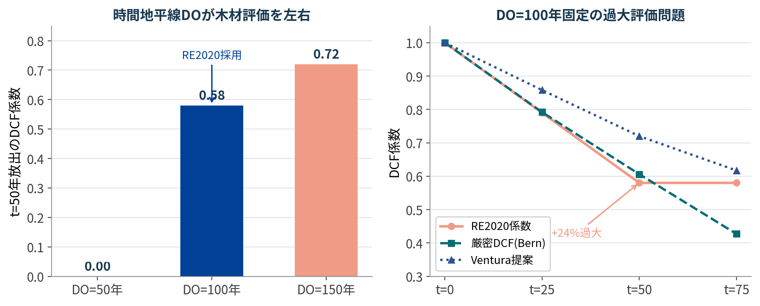
批判的考察：DO固定による過大評価
Ventura & Feraille (2021) の指摘と2028年見直し
過大評価の定量
排出時点 | RE2020 | 物理DCF | 過大評価
t=0 | 1.000 | 1.000 | 0%
t=25年 | 0.790 | 0.792 | +8.3%
t=50年 | 0.579 | 0.606 | +24%
t=75年 | 0.580 | 0.427 | 〜53%
この批判が2028年フェーズ3の係数見直し議論の根拠。ISO 21391-1:2025は非線形DCFで精度改善

Slide 10
日本への示唆
3つの調査項目から導かれる制度設計の要点
No.9 適用範囲
フランスは2022年義務化前にE+C-で2,200棟実証。日本も「段階的実証→データ収集→基準値設定→義務化」の順序が不可欠
No.10 遅延排出根拠
DCFの物理的基盤（Bern2.5CC）は国際的に確立。日本も同モデル使用可。ただしDO（時間地平線）の合意が最重要論点
No.11 パラメータ
RE2020線形近似は±3%で実務的に十分だが、日本は最初からISO 21391-1準拠の非線形DCF採用で国際整合性を確保すべき

